Slide 1
微生物生长预测模型
汇报人：李博

Slide 2
为什么会用到微生物生长曲线模型
剩余货架期：食品被储藏在一定的条件下，能够保持安全、确保理想的感官、理化和微生物特性以及保留标签声明的任何营养值的一段时间。
因为当前食品项目中需要有一个计算食品剩余货架期的这么一个功能。影响食品剩余货架期的因素有很多，其中微生物数量是影响食品安全货架期的一个重要因素，也是导致食品不合格的主要因素之一。因此我们就微生物数量对剩余货架期的影响为中心点展开研究。

Slide 3
01
微生物预测模型
02
常温下的Gompertz模型
CONTENT
03
变温下的Gompertz模型
04
已实现的与不足

Slide 4
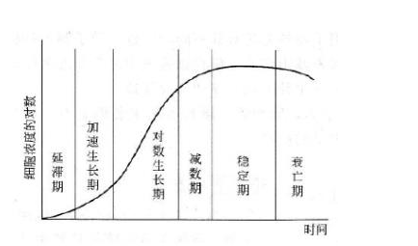

Part 01
微生物预测模型
微生物生长曲线图

Slide 5
所谓预测微生物生长模型是通过一个或多个数学关系或方程式来表达出微生物的生长特性，从而预测出食品中微生物的存活状况，一般来说，微生物的生长分为延迟期，对数期，减速器，静止期和衰亡期，大致呈现s型
预测微生物生长模型

Slide 6
一级模型用来表征在一定生长环境和条件下微生物数量与时间的关系。
一级模型
二级模型用来描述环境因子的变换如何影响一级模型中的参数。
二级模型
三级模型是将一级模型和二级模型转换成计算机共享的软件程序，最后整合成的计算机软件，我们所需要实现的就是三级模型
三级模型

Slide 7
一级模型
Baranyi函数模型
Baranyi模型是为数不多的动态模型，可以描述生长过程中微生物自身的生长限制，比较侧重于益生菌与腐败菌或致病菌的混合培养时的生长描述，对于一些食品组织比较密集的肉性食品，比如腌腊制品的货架期预测有广泛的用途。
修正的Gompertz函数模型
Logistic函数模型
该模型考虑了延滞期的影响，比较侧重于预测食品中致病菌以及腐败菌的生长，可以描述低温以及适温条件下微生物的生长。
Logistic函数为很多模型提供了基础，但较为简单，在环境因素复杂时准确性较低
近年几种主要常用的一级模型

Slide 8
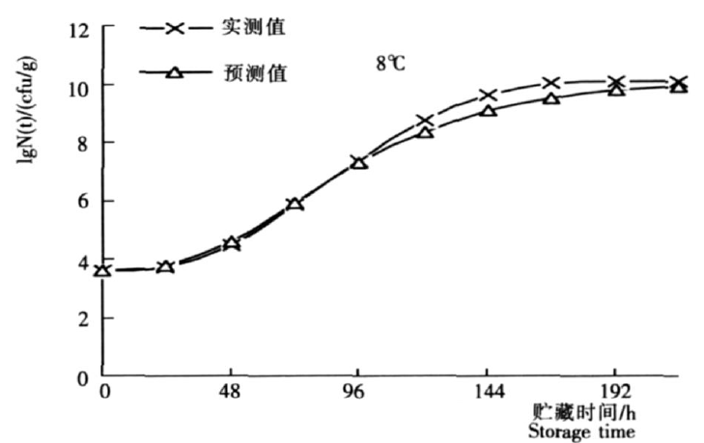
Part 02
常温下的Gompertz模型
8℃下假单胞菌在猪肉上生长的预测值与实际值

Slide 9
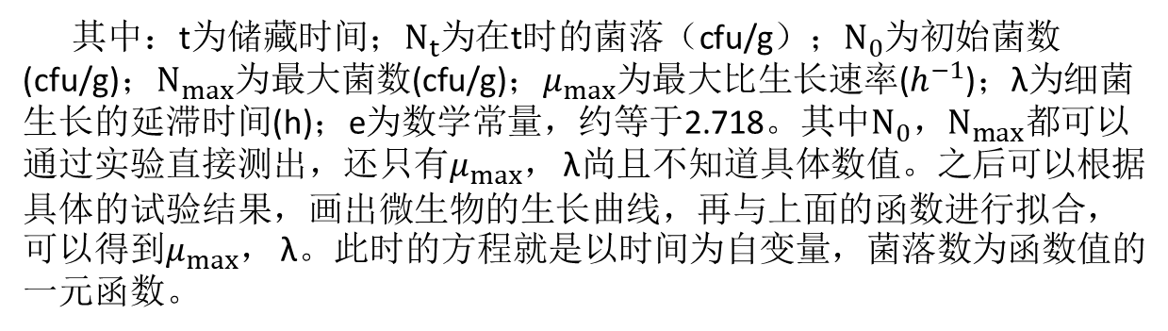
（1）
Gompertz 函数（双指数函数）
其中：t为储藏时间；$N_{t}$为在t时的菌落（cfu/g）；$N_{0}$为初始菌数(cfu/g)；$N_{max}$为最大菌数(cfu/g)；$μ_{max}$为最大比生长速率($h^{−1}$)；λ为细菌生长的延滞时间(h)；e为数学常量，约等于2.718。其中$N_{0}，N_{max}都$可以通过实验直接测出，还只有$μ_{max}$， λ尚且不知道具体数值。之后可以根据具体的试验结果，画出微生物的生长曲线，再与上面的函数进行拟合，可以得到$μ_{max}$， λ。此时的方程就是以时间为自变量，菌落数为函数值的一元函数。

Slide 10
二级模型包括响应面方程，Arrhenius方程和平方根方程。其中，平方根模型的方程式较为简单，参数单一，可以预测温度对微生物之间的拮抗系数的影响，随着模型的逐渐扩展，修正和完善，平方根模型已经逐渐可以描述多种因素包括水分活度，ph以及二氧化碳浓度等对菌群竞争生长的影响，其基本形成属于经典的二级模型。
二级模型

Slide 11
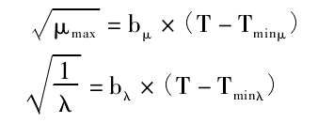
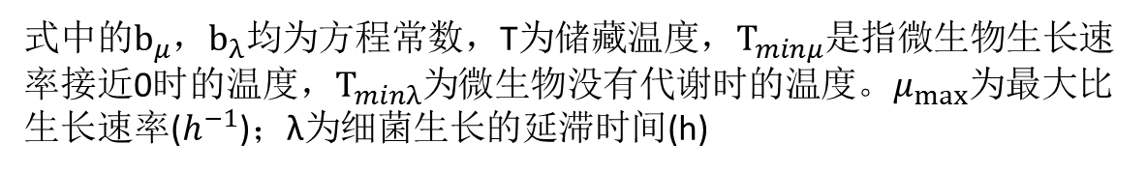
（2）
（3）
平方根模型
式中的$b_{μ}$，$b_{λ}均为$方程常数，T为储藏温度，$T_{minμ}$是指微生物生长速率接近0时的温度，$T_{minλ}为$微生物没有代谢时的温度。$μ_{max}$为最大比生长速率($h^{−1}$)；λ为细菌生长的延滞时间(h)

Slide 12

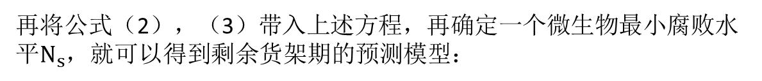
将方程（1）恒等变型可得：
（4）
再将公式（2），（3）带入上述方程，再确定一个微生物最小腐败水平$N_{s}$，就可以得到剩余货架期的预测模型：
求剩余货架期
（5）
该式就是计算微生物数量在温度T下，从$N_{0}增长$到$N_{s}所$需要的时间

Slide 13
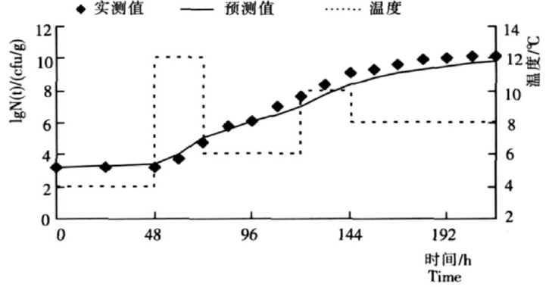
Part 03
变温下的Gompertz模型
波动温度下假单胞菌在猪肉上生长的实测值与预测曲线

Slide 14
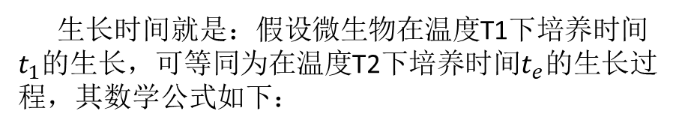

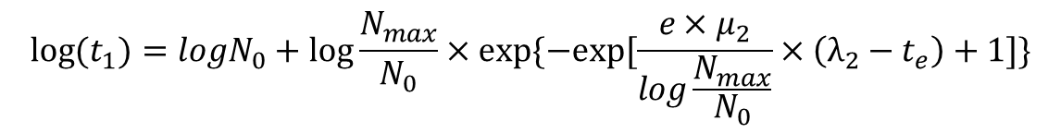
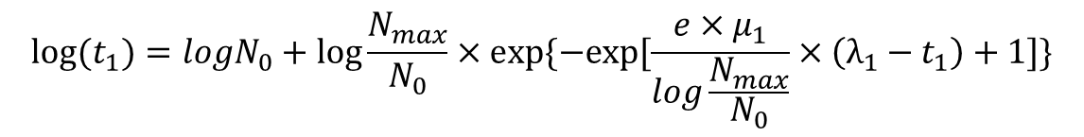
2003年黄丽涵提出了等同生长时间（EGT）的概念，根据等同生长时间这一假设原理，将Gompertz模型用于评估微生物在波动温度下的生长。
生长时间就是：假设微生物在温度T1下培养时间$t_{1}$的生长，可等同为在温度T2下培养时间$t_{e}$的生长过程，其数学公式如下：
等同生长时间
$$\log{(t_{1})}=logN_{0}+\log{\frac{N_{max}}{N_{0}}}×exp⁡\{−exp⁡[\frac{e×μ_{1}}{log\frac{N_{max}}{N_{0}}}×\left(λ_{1}−t_{1}\right)+1]\}$$
$$\log{(t_{1})}=logN_{0}+\log{\frac{N_{max}}{N_{0}}}×exp⁡\{−exp⁡[\frac{e×μ_{2}}{log\frac{N_{max}}{N_{0}}}×\left(λ_{2}−t_{e}\right)+1]\}$$
将这两个公式化简可得：
$$μ_{1}×\left(λ_{1}−t_{1}\right)=μ_{2}×\left(λ_{2}−t_{e}\right)$$
（6）

Slide 15
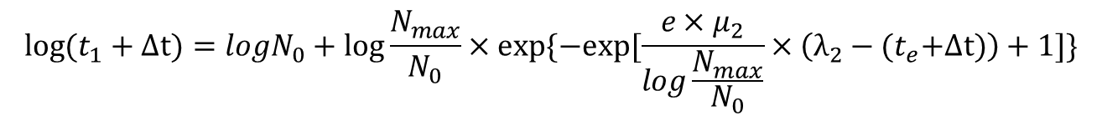
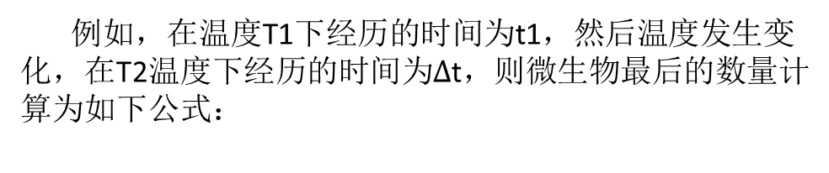
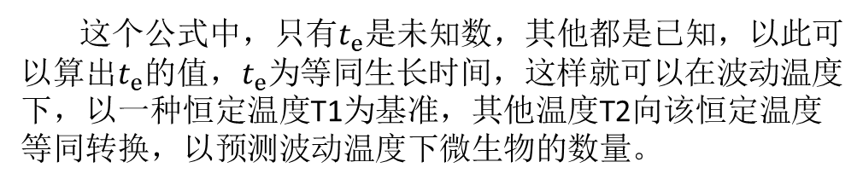
$$μ_{1}×\left(λ_{1}−t_{1}\right)=μ_{2}×\left(λ_{2}−t_{e}\right)$$
（6）
这个公式中，只有$t_{e}$是未知数，其他都是已知，以此可以算出$t_{e}$的值，$t_{e}$为等同生长时间，这样就可以在波动温度下，以一种恒定温度T1为基准，其他温度T2向该恒定温度等同转换，以预测波动温度下微生物的数量。
等同生长时间
例如，在温度T1下经历的时间为t1，然后温度发生变化，在T2温度下经历的时间为$∆$t，则微生物最后的数量计算为如下公式：
$$\log{(t_{1}+∆t)}=logN_{0}+\log{\frac{N_{max}}{N_{0}}}×exp⁡\{−exp⁡[\frac{e×μ_{2}}{log\frac{N_{max}}{N_{0}}}×\left(λ_{2}−{(t}_{e}+∆t)\right)+1]\}$$
（7）

Slide 16
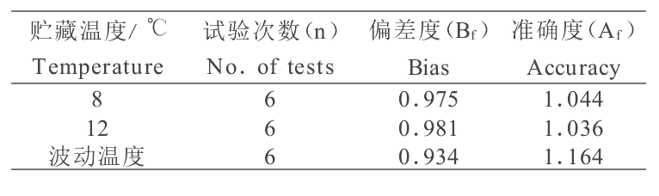
到此基本上微生物的预测模型已经基本构建起来了，而且通过查看论文，假单胞菌在猪肉上的生长模型和实测的生长曲线走势相同，模型偏差度都在0.9以上，表明评价模型拟合较好，能很好的描述不同温度下假单胞菌在猪肉中的生长动态。
在8℃、12℃和波动温度下假单胞菌在猪肉上生长预测值的偏差度和准确度

Slide 17

Part 02
已实现的和不足

Slide 18
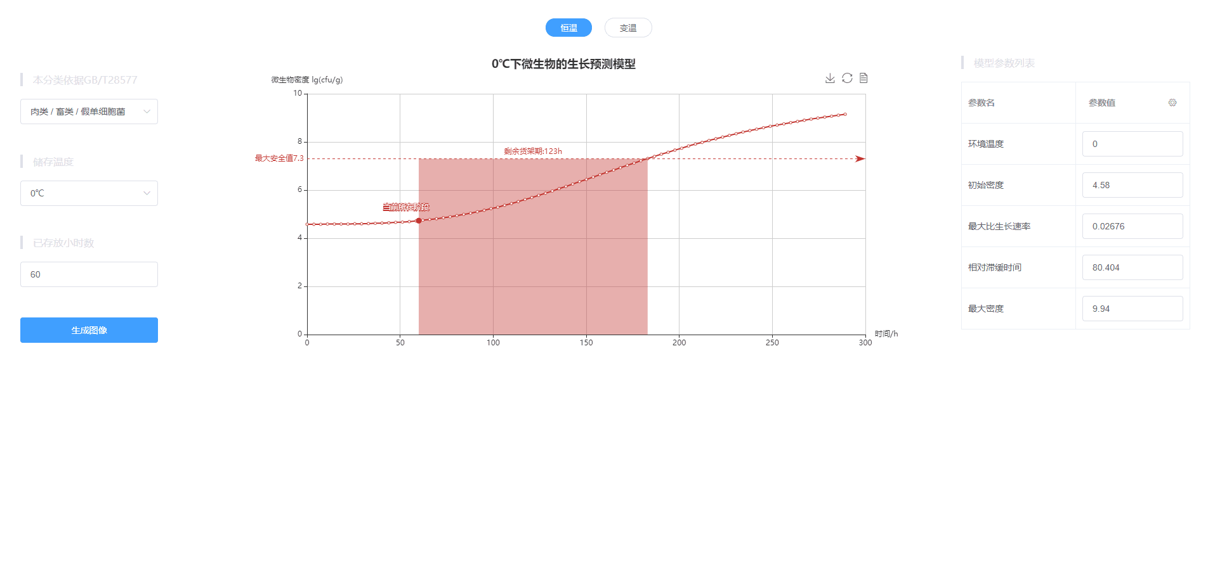
目前的预测模型
恒温下的预测模型

Slide 19
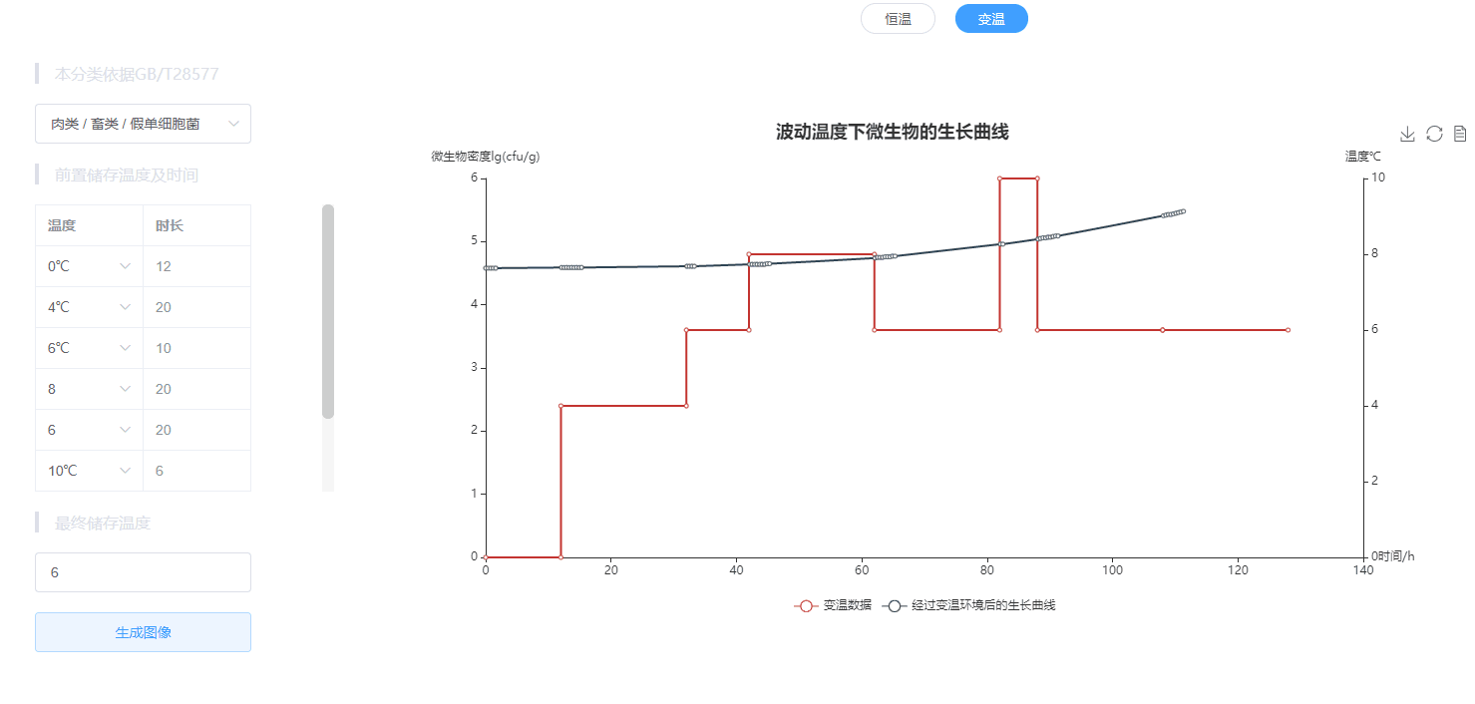
目前的预测模型
变温下的预测模型

Slide 20
1.因为在算法的实现过程中，环境因子的变换我们只考虑了温度对微生物生长的影响，但酸碱度，ph，水活性等环境因子对微生物生长的影响暂时没有考虑进去。目前查看的论文中很少有介绍其他环境因素对微生物生长的影响，也不太确定其他环境因素的影响后能否继续用这个模型预测。
2.由于不同微生物对应的模型参数不同，目前只清楚猪肉假单胞菌的预测模型参数，其他的微生物的模型参数可能需要具体的培养实验得出，但我们没有这些数据。
3.目前有多重微生物预测模型，不同的微生物可能和其他的几种预测模型拟合较好，但我们并没有数据支撑，并不清楚哪些微生物用哪种模型更合适，单一用Gompertz模型在预测某些微生物上可能会出现较大的偏差值。
4.在变温情况下用等同时间生长的方法进行预测是在考虑了理想情况，即当温度从T1变成T2后，微生物的生长特征指标随之全变成T2下的特征指标值。
5.这些实验都是在实验室基于肉汤培养的模型，其他外界因素的影响比较小，但在真正的货架期预测过程中，很有可能有其他外接因素影响导致预测值偏差较大。
不足

Slide 21
最主流免费的一个有关微生物的预测软件是combase，这是英、美两国共同开发的一个建基于互联网的关于定量预测微生物学的全球最大免费资源信息库。
它包含：
1.经过系统化标准处理的数据库，这一数据库拥有超过50,000条量化后的关于微生物与食品环境响应的数据记录
2.ComBase 预测模型——基于ComBase的数据库用以预测食品中微生物的生长或消失。
它可被运用于：
1.从微生物角度预测和提高食品的安全和品质
2.通过数据的搜索，更加经济的研制、生产和储藏食品
3.对食品进行微生物风险评估
目前市场已有关于微生物的预测平台

Slide 22
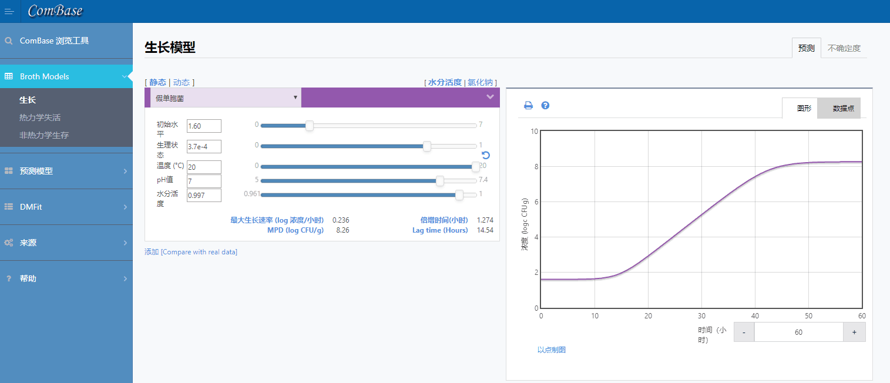
combase

Slide 23
YOUR LOGO
HERE
感谢大家的聆听
THANK. YOU

